Slide 1
基础算法选讲
FOI 2021 夏令营 Day 8

Slide 2
写在前面
因为是“基础算法选讲”，所以讲得比较杂
部分内容难度较高，不要求全部掌握，以后还有很多机会学习
水平有限，如有错漏欢迎指正

Slide 3
写在前面
上课时请保持安静，有疑问可以在适当时候举手提问
课程中间会有休息时间，可以自由讨论或放松，也欢迎上台提问
希望大家课下抽时间完成必做习题，巩固所学知识
课上请认真看模拟部分，PPT 上可能没有模拟过程
动手实践永远是 OI 学习的最佳方法，非常不建议课后自己啃 PPT
如果您太强了，讲的内容都会了，欢迎自觉 (jiào)
Notes:
讲树状数组和线段树

Slide 4
树上差分
啥……又是差分？可是这次怎么在树上？

Slide 5
一道简单的例题
洛谷 P3128 最大流
简化题意：有一棵 n 个节点的树，树上有 k 条路径，求每个点有多少条路径经过。
n, k <= 100000
先考虑退化的情形，假设树是一条链。
问题变成：有一条 n 个点的数轴，数轴上有 k 条线段，求每个点被多少条线段覆盖。
这不就是差分例题吗？
Notes:
模拟一下解释题意
画图解释退化情况

Slide 6
一道简单的例题
可是题目被搬到树上以后怎么做？
那就把差分也搬到树上！
传统的差分 —— 某个位置与前一个位置之差
树上的差分 —— 某个节点与__________之差
父节点？子节点？
两种都有！
Notes:
“但是”之前，模拟说明
接下来的部分有点绕，请认真听讲

Slide 7
父与子 I
第一种
当前节点与父节点作差
节点的真实值等于它到树根路径上每个节点的差分之和
差分数组 a[u] 代表 u 的子树中每个节点都加上 a[u]
转回原数组时，递归访问子节点前由上至下更新
例子：求树的深度，（有边权时）求点到树根的距离
太平凡了，不是今天的重点
Notes:
两种理解方式

Slide 8
父与子 II
第二种
当前节点与所有子节点作差
节点的真实值等于它的子树中每个节点的差分之和
差分数组 a[u] 代表 u 到树根的路径上每个节点都加上 a[u]
转回原数组时，递归访问子节点后由下至上更新
今天主要讲第二种差分
接下来我们用它解决这道例题
Notes:
模拟讲解

Slide 9
一道简单的例题
先考虑如何处理直上直下的链
差分数组表示 u 到根节点的路径上所有点的经过次数加上 a[u]
假设链的上端是 u，下端是 v，只需 a[v] += 1, a[fa[u]] -= 1
再考虑拐弯的链
假设链的两端是 u, v，链的拐点是 w（也就是 u 和 v 的 LCA）
我们把它拆成两条链 (u, w) 和 (v, w)，它们都是直上直下的
按照前面的处理方式，a[u] += 1, a[v] += 1, a[fa[w]] -= 2
然而 w 这个点被算了两次，需要扣掉，于是 a[w] -= 1, a[fa[w]] += 1
Notes:
画图模拟直上直下处理
u 是根节点时特判，令根节点 fa 为 0 就不用特判
画图模拟拐弯链处理

Slide 10
一道简单的例题
回顾一下：
a[u] += 1, a[v] += 1, a[fa[w]] -= 2
a[w] -= 1, a[fa[w]] += 1
也就是 a[u] += 1, a[v] += 1, a[w] -= 1, a[fa[w]] -= 1
事实上，两种链在代码实现上可以都采用拐弯链的处理方式
可以自行模拟一遍验证正确性，此处不再赘述

Slide 11
一道简单的例题
按照套路，传统的差分需要在最后遍历统计一遍
相应地，树上差分也要在最后 DFS 遍历一遍
DFS 时先遍历子节点，在回溯时更新父节点的差分数组
上代码

Slide 12
代码
int fa[MaxN]; // fa[u] 表示 u 的父亲节点
int a[MaxN]; // 差分数组
int lca(int u, int v); // 返回 u, v 的最近公共祖先
// 将 u 到 v 路径上的点全部 +1
void modify(int u, int v) {
int w = lca(u, v);
a[u] += 1;
a[v] += 1;
a[w] -= 1;
a[fa[w]] -= 1;
}
// 最后的遍历统计
void dfs(int u) {
for (int i = head[u]; i; i = e[i].next) {
int v = e[i].to; // 枚举与 u 相连的点 v
if (fa[u] == v) continue; // 只枚举子节点
dfs(v); // 先递归统计得到子节点真实 a[v]
a[u] += a[v]; // 再对差分求和得到真实值
}
}
Notes:
输入、输出、建树的部分省略
介绍代码里出现的变量
LCA 可以用你喜欢的方法求
遍历统计部分和计算子树大小很像

Slide 13
点差分 vs 边差分
把题目稍微改一改：
有一棵 n 个节点的树，树上有 k 条路径，求每条边有多少条路径经过。
之前问的是点的经过次数，这里问的是边。
之前我们使用的是点差分，这里需要改成边差分。

Slide 14
点差分 vs 边差分
差分数组表示 u 到根节点路径上每条边的经过次数加上 a[u]
先考虑直上直下的链
假设链的上端是 u，下端是 v，只需 a[v] += 1, a[u] -= 1
思考：为什么这里 a[fa[u]] 变成 a[u] 了？
再考虑拐弯的链
假设链的两端是 u, v，链的拐点是 w（也就是 u 和 v 的 LCA）
同样把它拆成两条直上直下的链 (u, w) 和 (v, w)
这时没有重复计算的问题了，只需 a[u] += 1, a[v] += 1, a[w] -= 2

Slide 15
点差分 vs 边差分
同样，代码实现上直接采用拐弯链的处理即可
最后也需要 DFS 遍历统计
上代码

Slide 16
代码
int fa[MaxN]; // fa[u] 表示 u 的父亲节点
int a[MaxN]; // 差分数组
int lca(int u, int v); // 返回 u, v 的最近公共祖先
// 将 u 到 v 路径上的边全部 +1
void modify(int u, int v) {
int w = lca(u, v);
a[u] += 1;
a[v] += 1;
a[w] -= 2;
}
// 其实除了 modify 都是一样的
// 最后的遍历统计
void dfs(int u) {
for (int i = head[u]; i; i = e[i].next) {
int v = e[i].to; // 枚举与 u 相连的点 v
if (fa[u] == v) continue; // 只枚举子节点
dfs(v); // 先递归统计得到子节点真实 a[v]
a[u] += a[v]; // 再对差分求和得到真实值
}
}
Notes:
统计后 a[u] 表示的是 u 到父亲的路径的经过次数
注意这个次数并没有被存在边上，而是存在点上
如果要对边考虑，可以转存到边上，也可以直接在回溯时处理每条边

Slide 17
小结
以上两道例题就是树上差分的基本应用了。通过这两道题目，想必各位对树上差分的适用情景也有了一定的认识。
当然大多数题目并不会这么这么简单，你可能需要进行一些额外的推导、转化，而树上差分只是一个求解的辅助工具。
下面来看一道进阶例题。

Slide 18
进阶例题
LibreOJ 10131 暗的连锁（一本通例题）
有一张 n 个点的无向图，其中 n-1 条主要边组成一棵树，此外还有 m 条附加边。
你需要切断一条主要边和一条附加边，使得图不连通。求方案数。
n <= 100000, m <= 200000
以下我们把主要边称作“树边”。
Notes:
两个方案不同是指，……
画图解释题意

Slide 19
进阶例题
根据树的性质，如果没有附加边，那切断任意一条树边都能让图不连通。
加入附加边后，每一条附加边都和若干条树边形成了一个环。
只切断环上一条树边并不会改变连通性，因为环上的点还可以通过附加边相互到达。
只有同时切断一条树边和环上的附加边才能把环切成两段，从而让图不连通。
而如果一条树边在多个环内，即使切断了这条树边和其中一个环上的附加边，其它环也不会被切成两段，图还是连通的。
Notes:
画图说明

Slide 20
进阶例题
有了这些分析，解法就呼之欲出了。
枚举被切断的树边：
如果这条树边不在任意一个环上，那么切断它后图已经不连通，再切断任意一条附加边即可，一共 m 种方案；
如果这条树边只在一个环上，那么切断它后还必须切断环上的附加边，只有 1 种方案；
如果这条树边在不止一个环上，那么无论切断哪条附加边都不能使得图不联通，没有可行的方案。
把所有树边对应的方案数相加即为答案。

Slide 21
进阶例题
道理我都懂，但怎么知道每条树边在几个环上？
先考虑环是怎么形成的。
连接 u 和 v 的附加边与 u 到 v 路径上所有边形成了一个环
那就只需要知道树上每条边被附加边对应的路径覆盖了几次
这不就是边差分吗？
做完了

Slide 22
习题
必做
洛谷 P3128 最大流 (Max Flow P)
洛谷 P3258 松鼠的新家
LibreOJ 10131 暗的连锁
建议完成
洛谷 P2680 运输计划
选做
洛谷 P1600 天天爱跑步

Slide 23
分块算法
暴力了，但没完全暴力。

Slide 24
引入
分块是什么？
“分块的基本思想是，通过对原数据的适当划分，并在划分后的每一个块上预处理部分信息，从而较一般的暴力算法取得更优的时间复杂度。”——摘自 OI Wiki
这样讲也太抽象了吧？
我们用一个例子来说明。

Slide 25
一道简单的例题
小 S 有 n 堆积木，从左到右排成一排。
开始时，第 i 堆积木的高度为 h_i。
小 S 会进行 q 次操作，可能是两种之一：
1 k x 把第 k 堆积木的高度改为 x
2 l r 询问第 l 堆到第 r 堆积木现在的高度之和
n <= 100000, q <= 100000

Slide 26
一道简单的例题
我会树状数组 / 线段树！
你太强了，但为什么不试试其它做法呢？
我会暴力！
对于修改操作：直接修改 h_i，单次 O(1)
对于查询操作：直接遍历 [l, r] 求和，单次最坏 O(n)
最坏复杂度 O(n^2)，TLE！
能不能优化一下这个暴力呢？
能！

Slide 27
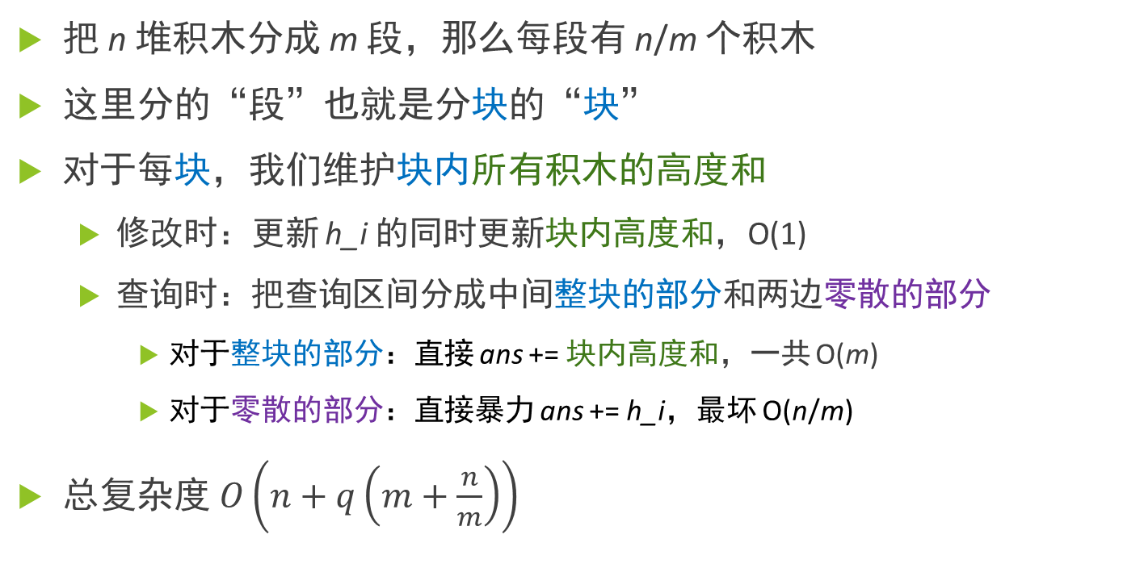
一道简单的例题
把 n 堆积木分成 m 段，那么每段有 n/m 个积木
这里分的“段”也就是分块的“块”
对于每块，我们维护块内所有积木的高度和
修改时：更新 h_i 的同时更新块内高度和，O(1)
查询时：把查询区间分成中间整块的部分和两边零散的部分
对于整块的部分：直接 ans += 块内高度和，一共 O(m)
对于零散的部分：直接暴力 ans += h_i，最坏 O(n/m)
总复杂度 $O\left(n+q\left(m+\frac{n}{m}\right)\right)$
Notes:
某种意义上，这种分块有点像只有三层的线段树

Slide 28
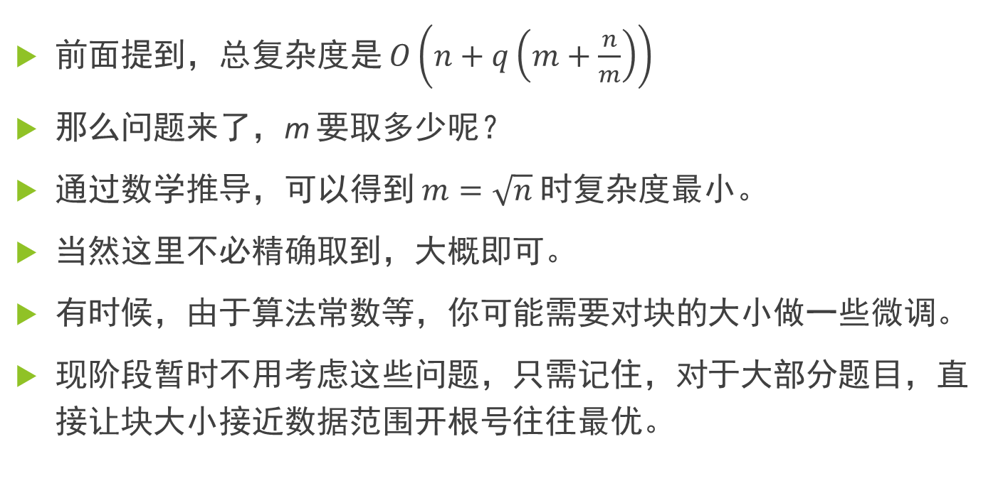
一道简单的例题
前面提到，总复杂度是 $O\left(n+q\left(m+\frac{n}{m}\right)\right)$
那么问题来了，m 要取多少呢？
通过数学推导，可以得到 $m=\sqrt{n}$ 时复杂度最小。
当然这里不必精确取到，大概即可。
有时候，由于算法常数等，你可能需要对块的大小做一些微调。
现阶段暂时不用考虑这些问题，只需记住，对于大部分题目，直接让块大小接近数据范围开根号往往最优。

Slide 29
例题改编
我们把题目稍微改一改
1 l r x 把第 l 堆到第 r 堆积木的高度都加上 x
2 k 询问第 k 堆积木现在的高度
怎么做？
把前一题的做法也稍微改一改

Slide 30
例题改编
还是把积木分成 m 个块，每块 n/m 个
查询时：直接输出 h_i，O(1)
修改时：把修改区间分成中间整块的部分和两边零散的部分
对于零散的部分：直接暴力 h_i += x，最坏 O(n/m)
对于整块的部分：不能一次性更新所有 h_i，怎么办？
对每块维护一个懒标记 lazy，表示当前块元素需要全部加上 lazy
询问时改为输出 h_i + 对应块的 lazy
修改零散块时，把块内所有 h_i += lazy，清空 lazy，然后再处理修改操作
总复杂度不变

Slide 31
思考
继续加强
1 l r x 把第 l 堆到第 r 堆积木的高度都加上 x
2 l r 询问第 l 堆到第 r 堆积木现在的高度之和
怎么做？
结合上面两种做法就行了
留作习题

Slide 32
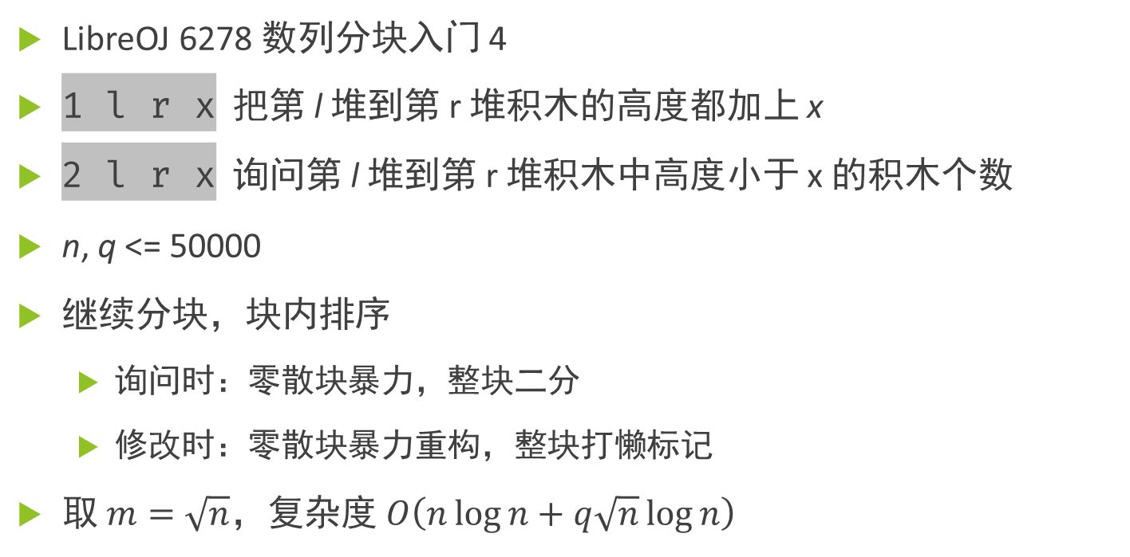
进阶例题
LibreOJ 6278 数列分块入门 4
1 l r x 把第 l 堆到第 r 堆积木的高度都加上 x
2 l r x 询问第 l 堆到第 r 堆积木中高度小于 x 的积木个数
n, q <= 50000
继续分块，块内排序
询问时：零散块暴力，整块二分
修改时：零散块暴力重构，整块打懒标记
取 $m=\sqrt{n}$，复杂度 $O\left(n\log{n}+q\sqrt{n}\log{n}\right)$

Slide 33
习题
选做
LibreOJ 数列分块入门系列

Slide 34
莫队算法
让你的暴力更“优雅”！

Slide 35
莫队介绍
为啥叫莫队？
它是以莫涛的名字命名的，取“莫涛队长”==“莫队”之意
莫队算法被称为是“优雅的暴力”
“莫队算法可以解决一类离线区间询问问题，适用性极为广泛。”—— 摘自 OI Wiki

Slide 36
原理
莫队是干啥的？
简单来说，它能优化一类支持离线的暴力。
一般来说，询问会给出若干个区间，直接暴力求解每个区间不可承受，但在区间两端扩展、删除单个元素的复杂度很小，也就是说，我们可以容易地从 [l, r] 的状态推出 [l-1, r], [l+1, r], [l, r+1], [l, r-1] 的状态，这时就可以考虑莫队。
莫队通过将区间分块后把询问按照块排序，可以很大程度上利用前一个询问的状态进行转移，从而使暴力的复杂度降到可接受的程度。

Slide 37
原理
一般地，假设有一个长为 n 的序列，有 m 次询问，每次询问需要求出序列中一个给定区间的某种信息。
我们先读入所有询问，把序列分成 k 块。
接下来就是莫队算法的精髓 —— 把询问排序：
先以询问左端点所在的块为第一关键字排序
再以询问右端点为第二关键字排序
然后从第一个询问开始，每次暴力移动左右端点直到当前区间与询问区间重合，此时记录答案，保留当前区间并处理下一个询问。

Slide 38
代码
int n, m; // 序列长度，询问个数
struct Query { int l, r, id; } queries[MaxQ]; // 询问数组
int ans[MaxQ]; // 询问答案
int block_size; // （除最后一块外）每块的大小
int L, R; // 当前区间的左、右端点
int Ans; // 当前区间的答案
// 获取 pos 所在的块编号
inline int block_id(int pos) {
return (pos - 1) / block_size + 1;
}
// 询问排序的比较函数
inline bool cmp(const Query &a, const Query &b) {
// 计算左端点所在块的编号
int id_a = block_id(a.l), id_b = block_id(b.l);
// 第一关键字：左端点所在块的编号
if (id_a != id_b) return id_a < id_b;
// 第二关键字：右端点
return a.r < b.r;
}
void add(int pos); // 把 pos 对应的位置加入当前区间
void del(int pos); // 把 pos 对应的位置从当前区间中删去
// 利用莫队求解问题
void solve() {
// 读入部分已省略
block_size = sqrt(n); // 计算块大小
std::sort(queries, queries + m, cmp); // 询问排序
for (int i = 0; i < m; ++i) { // 处理每个询问
const Query &q = queries[i];
// 这四个循环的顺序很重要，不要轻易调换
// 以及，前置与后置 ++ / -- 有很大区别
// 可以想一想为什么
while (q.l < L) add(--L); // 暴力扩展左端点
while (q.r > R) add(++R); // 暴力扩展右端点
while (q.l > L) del(L++); // 暴力删除左端点
while (q.r < R) del(R--); // 暴力删除右端点
ans[q.id] = Ans; // 记录答案以便输出
}
for (int i = 0; i < m; ++i) printf("%d\n", ans[i]);
}

Slide 39
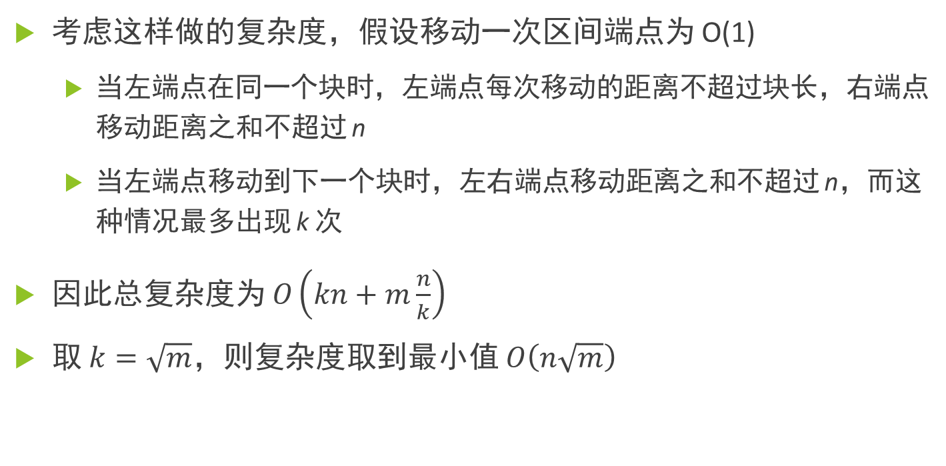
复杂度分析
考虑这样做的复杂度，假设移动一次区间端点为 O(1)
当左端点在同一个块时，左端点每次移动的距离不超过块长，右端点移动距离之和不超过 n
当左端点移动到下一个块时，左右端点移动距离之和不超过 n，而这种情况最多出现 k 次
因此总复杂度为 $O\left(kn+m\frac{n}{k}\right)$
取 $k=\sqrt{m}$，则复杂度取到最小值 $O\left(n\sqrt{m}\right)$

Slide 40
例题
洛谷 P2709 小B的询问
有一个长为 n 的整数序列 a_i，其中 1 <= a_i <= k。
m 次询问，每次给定区间 [l, r]，求所有数字在区间 [l, r] 中的出现次数的平方和。
n, m, k <= 50000
例如，对于序列 [1, 2, 3, 2, 2, 3]，其中
1 出现了 1 次，平方为 1；
2 出现了 3 次，平方为 9；
3 出现了 2 次，平方为 2。
所以答案为 1+9+2 = 12。

Slide 41
例题
莫队，考虑每次在区间中加入或删除一个数时如何维护答案。
开一个桶维护每个数字在当前区间中出现了几次，每次更新时把数字原先对答案的贡献扣除，更新出现次数后再加上新的贡献
int arr[MaxN]; // 序列
int cnt[MaxK]; // 数字在区间中出现次数
// 把 pos 对应的位置加入当前区间 void add(int pos) {
int num = arr[pos]; // 获得 pos 处数字
Ans -= cnt[num] * cnt[num]; // 扣除原先贡献
cnt[num]++; // 更新出现次数
Ans += cnt[num] * cnt[num]; // 加上新的贡献
}
// 把 pos 对应的位置从当前区间中删去
void del(int pos) {
int num = arr[pos]; // 同理
Ans -= cnt[num] * cnt[num];
cnt[num]--;
Ans += cnt[num] * cnt[num];
}

Slide 42
习题
选做
洛谷 P2709 小B的询问
洛谷 P1494 [国家集训队]小Z的袜子

Slide 43
谢谢大家
祝大家结业考试取得好成绩

